Slide 3
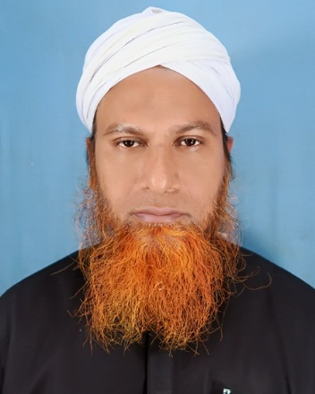
মোঃ আবদুল মালেক সিকদার
প্রভাষক,
শহীদ রাজা ডিগ্রী কলেজ, আমুয়া
কাঠালিয়া, ঝালকাঠী।
মোবাইলঃ ০১৭২৬৫১৮৫৪৩
ইমেইল- sikdermalek@gmail.com

Slide 4
বিষয়ঃ সমাজকর্ম
শ্রেণিঃ একাদশ
অধ্যায়ঃ ১ম
পত্রঃ ১ম
সময়ঃ ৪৫মিনিট
তারিখঃ ০৯/০৭/২০১৯খ্রীঃ

Slide 5
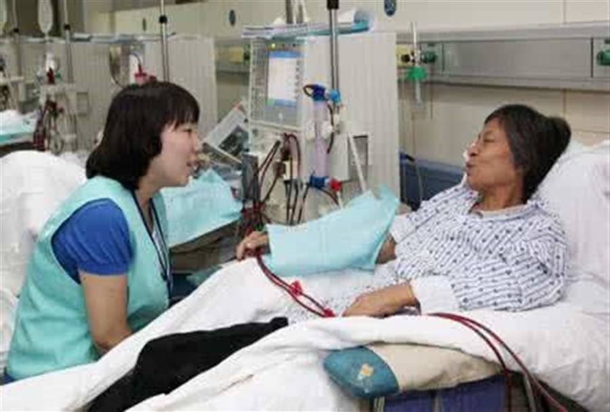
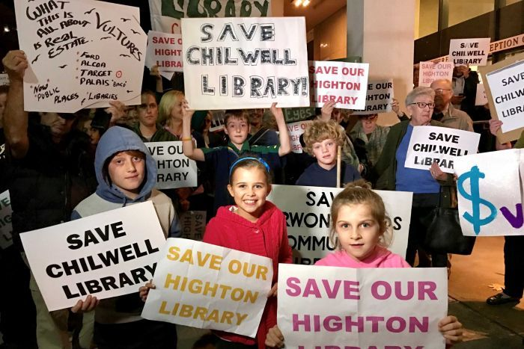
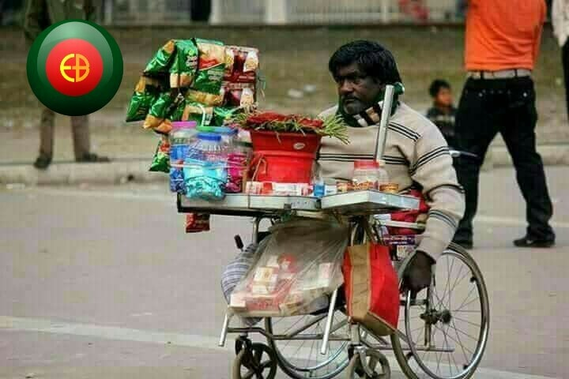
নিম্নের ছবিগুলো দেখঃ

Slide 6
উপরের ছবিগুলো কী বিষয়ক?

Slide 7
সমাজকর্মে পরিধিঃ
Scope of Social Work

Slide 8
শিখনফলঃ
সমাজকর্মের পরিধি বর্ণনা করতে পারবে।
সমাজকর্মের বিস্তার ও ক্ষেত্র অনুধান করতে পারবে।
সমাজকর্মের প্রয়োগ ক্ষেত্র বিশ্লষণ করতে পারবে।
সমাজকর্মের জ্ঞান প্রয়োগ করে সামাজিক সমস্যা মোকাবেলা করতে পারবে।

Slide 9
সমাজকর্মের প্রয়োগ ক্ষেত্র
আরমান্ডো মোরেলস এবং ডব্লিউ শেফর সমাজকর্মের পরিধি সম্পর্কে বেলেছেন,বস্তুত সমাজকর্ম একটি বহুমুখী পেশা। মানব জীবনের প্রায় সবদিকের তথ্যাদি ও উপাদান নিয়ে সমাজকর্মের প্রয়োগ ক্ষেত্র ব্যাপৃত। সমাজ জীবনের প্রতিটি দিকের সঙ্গে সামঞ্জস্য বিধানে সমাজকর্ম সাহায্য করে।

Slide 10
সামাজকর্মের সুনির্দিষ্ট অন্যান্য ক্ষেত্রঃ

Slide 11
সামাজিক নীতি পরিকল্পনা
সামাজিক সমস্যার প্রতিকার প্রতিরোধ
সমাজ কল্যাণ কর্মসূচী
সমজসংস্কার ও সামাজিক আইন
পারিবারিক সেবা
আর্থ-সামাজিক উন্নয়ন
স্বাস্থ্যসেবা
গ্রামীণ ও শহর সমাজসেবা

Slide 12
সমাজকর্ম প্রশাসন
মানসক স্বাস্থ্য
শারীরিক প্রতিবন্ধী সেবা
সামগ্রীক কল্লাণ
অপরাধ ও কিশোর অপরাধ
কুটর শিল্পের উন্নয়ন
সমাজিক গবেষণা

Slide 13
একক কাজঃ
প্রশ্নঃ আরমান্ডো মোরেলস এবং ডব্লিউ শেফর সমাজকর্মের পরিধি সম্পর্কে কী বলেছেন?
উত্তরঃ- আরমান্ডো মোরেলস এবং ডব্লিউ শেফর সমাজকর্মের পরিধি সম্পর্কে বলেছেন, বস্তুত সমাজকর্ম একটি বহুমূখী পেশা যা মানব জীবনের প্রায় সব দিকের তথ্যাদি ও উপাদান নিয়ে সমাজকর্মের প্রয়োগ ক্ষেত্র ব্যাপৃত। সমাজ ছীবনের প্রতিটি দিকের সঙ্গে সামঞ্জস্য বিধানে সমাজকর্ম সাহায্য করে।

Slide 14
জোড়ায় কাজঃ
সমাজকর্মের কোন কোন সেবামূলক কাজ সমাজকর্মের পরিধিভূক্ত?
উত্তরঃ ১। গ্রামীণ সমাজসেবা
২ শহর সমাজসেবা
৩। পারিবারিক সমাজসেবা
৪। স্বাস্থ্যসেবা

Slide 15
দলগত কাজঃ সমাজকর্মের পরিধির অন্তর্ভুক্ত কোন কোন দিক অমাদের দেশ উন্নয়নের ক্ষেত্রে ভূমিকা রাখতে পারে বলে তুমি মনে কর।
উত্তরঃ ১।পল্লী উন্নয়ন
২। কুটর শিল্পের উন্নয়ন
৩। মানবসম্পদ উন্নয়ন

Slide 16
মূল্যায়নঃ
নিম্নের লঙ্কটিতে ক্লিক কর এবং সঠিক উত্তরের চেকবক্সে ক্লিক দাও।
https://www.blogger.com/blogger.g?blogID=5824589474464089584#editor/target=post;postID=7993828102727476695;onPublishedMenu=allposts;onClosedMenu=allposts;postNum=0;src=postname

Slide 17
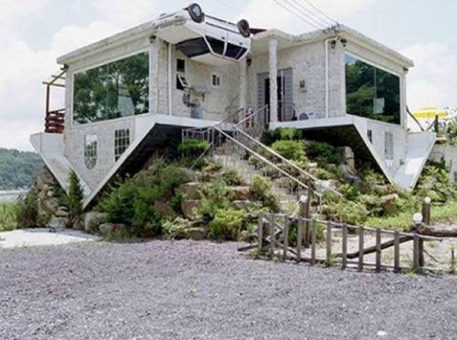
বাড়ির কাজঃ

Slide 18
তোমার ব্যক্তি জীবন, দলীয় জীবন ও সামাজিক জীবনে কি কি সমস্যা হতে পারে এবং তা সমাধানের জন্য সমাজকর্মের কোন কোন ক্ষেত্রে বিচরণ করতে হবে? খাতায় লিখে নিয়ে আসবে।

Slide 19
ধন্যবাদ

